Slide 1
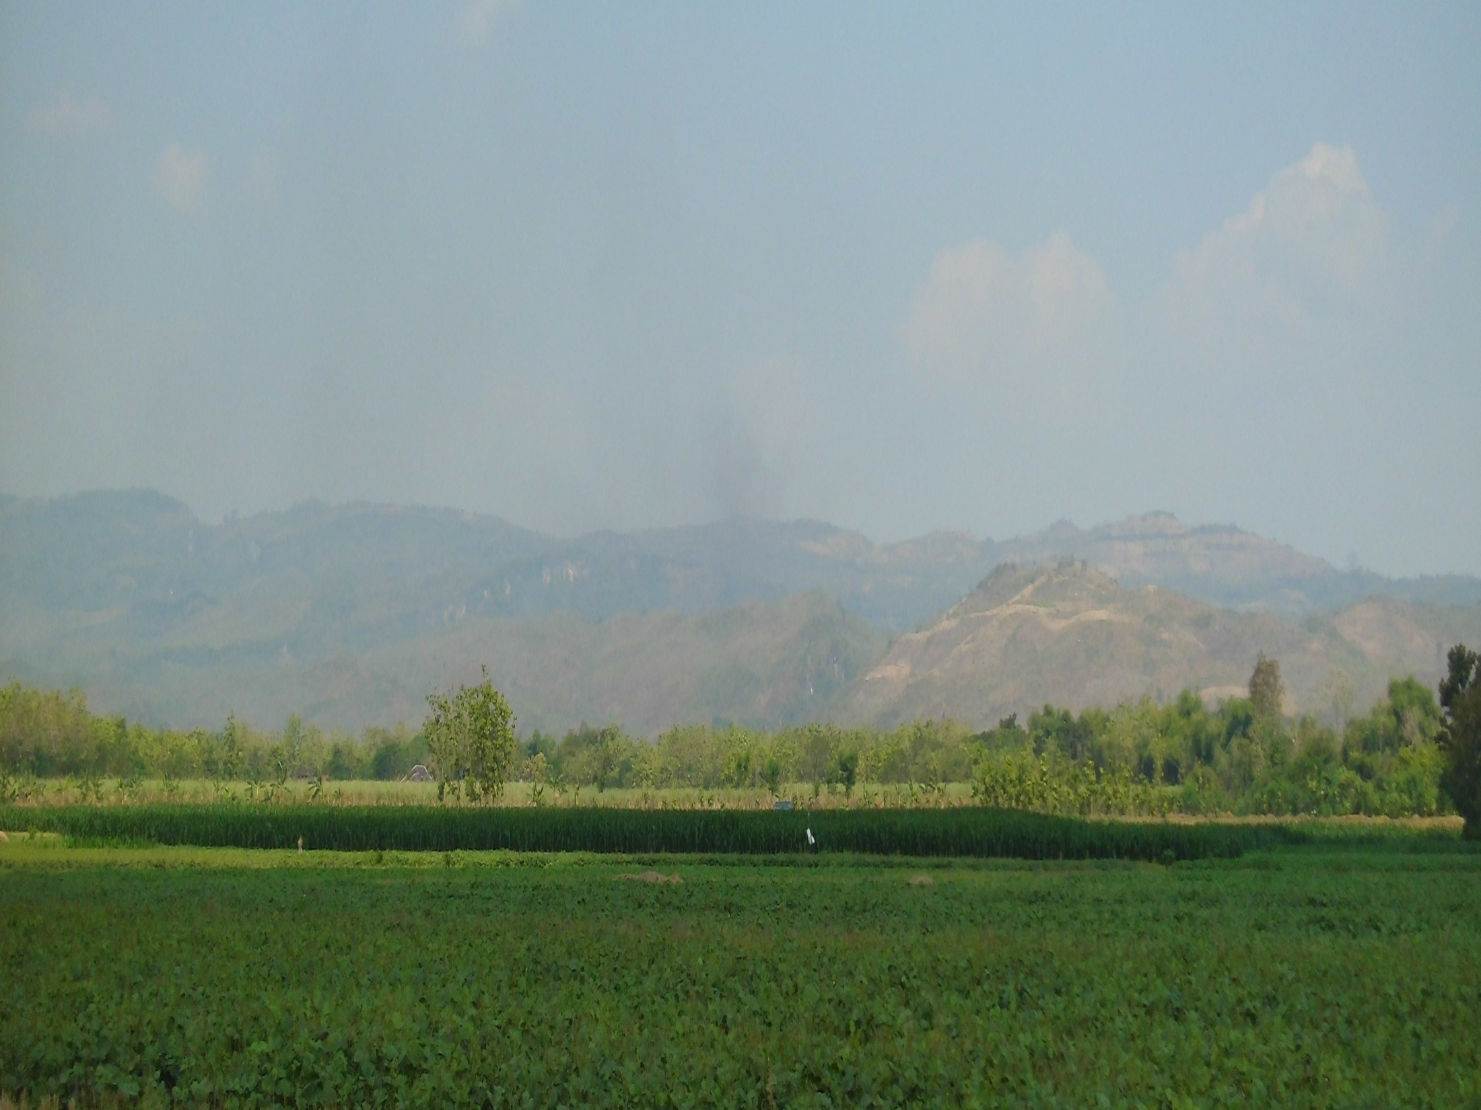
HISTORIOGRAFI LINGKUNGAN:
KONTEKS, PRAKTEK, DAN PROSPEKNYA DI INDONESIA
Prof. Drs. Nawiyanto, M.A., Ph.D.

Slide 2
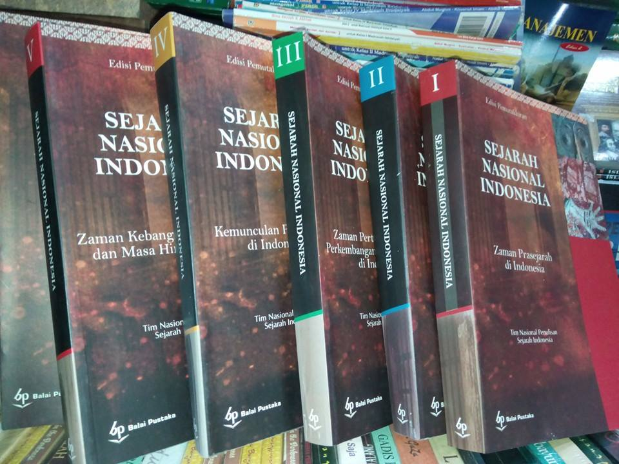
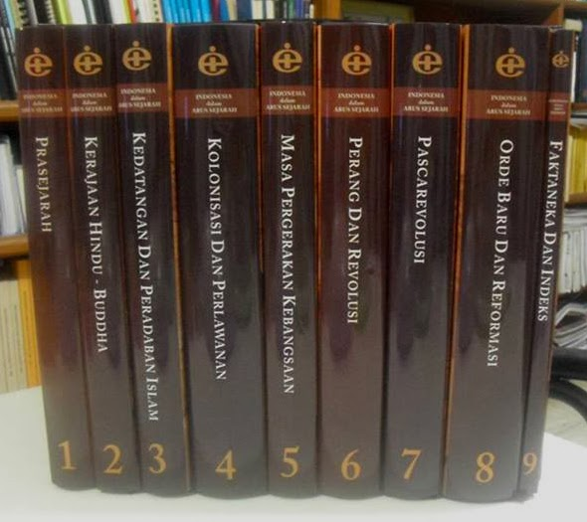
Historiografi Lingkungan
Di Indonesia, belum banyak berkembang
Karya kolaboratif Kartodirdjo (1975); Abdullah dan Lapian (2012)
Sama sekali tidak memberikan pembahasan bagi aspek-aspek sejarah lingkungan
Notes:
Sartono Kartodirdjo, et.al. (1975)
Taufik Abdullah dan Adrian B. Lapian (2012)

Slide 3
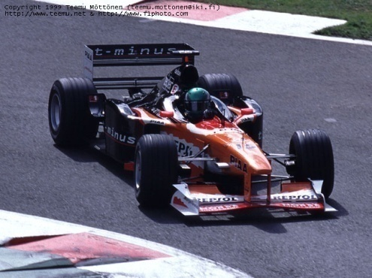
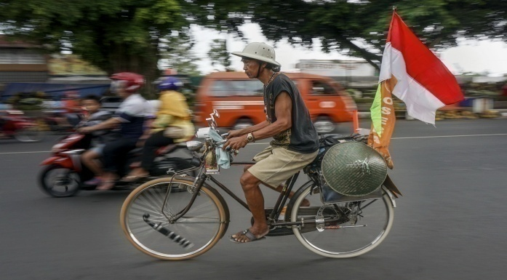
Komparasi
Kemajuan historiografi Sosial & Ekonomi, relatif pesat: tematis dan metodologis
Kuntowijoyo (1980;2002): perubahan sosial masyarakat agraris Madura, kajian Djoko Suryo (1982;1989): masyarakat pedesaan Semarang, dan kajian Suhartono (1991) pedesaan Surakarta
Survei Historiografis(Lindblad, 2003; Pierre van der Eng (1996), Nawiyanto (2010)
Sejarah Lingkungan
Lambat dan kontribusi marginal

Slide 4
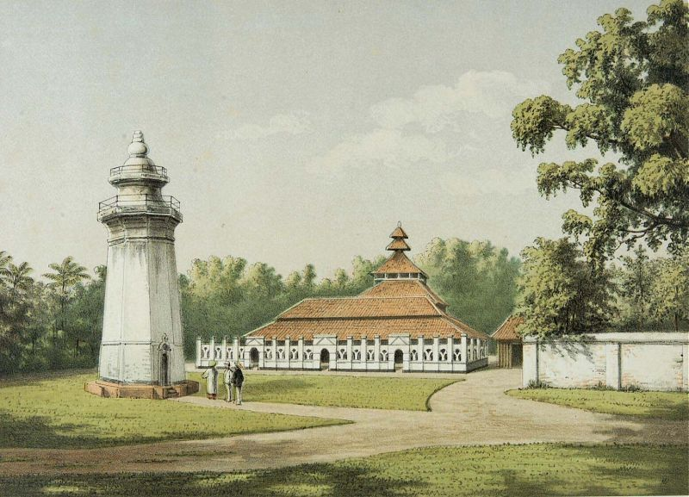
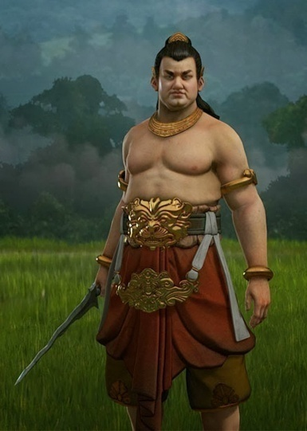
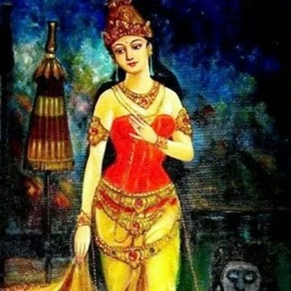
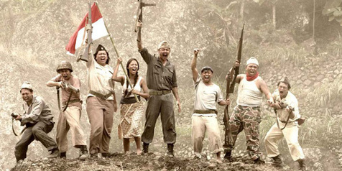
Pemahaman SL Terbatas
Imajinasi populer
Sej = Kerajaan tradisional
Tokoh-tokoh besar
Peristiwa besar

Slide 5
Definisi
The total contact of man with his habitat and includes everything from urban design to wilderness preservation (Nash, 1970:250).
A Study of mutual relations and influences between humans and their environment in the past (Boomgaard,1997:2).
The historically documented part of the story of the life and death … of societies and of species… in terms of their relationship with the world around them (Grove, 1998:3).

Slide 6
Bidang Garap
(Worster,1988):
Natural environments in the past
Modes of production
Perceptions, Ideologies, and Values

Slide 7
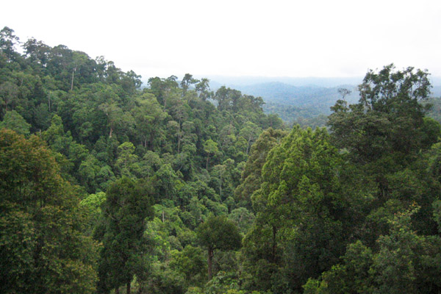
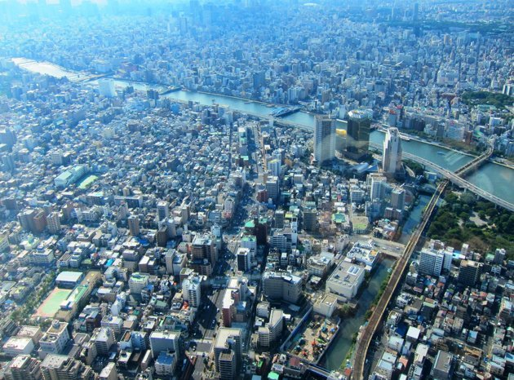
Lingkungan masa lampau
Perubahan fisik lingkungan dan ekosistem
Esploitasi Hutan
Perikanan

Slide 8
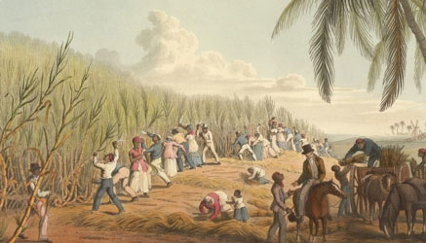
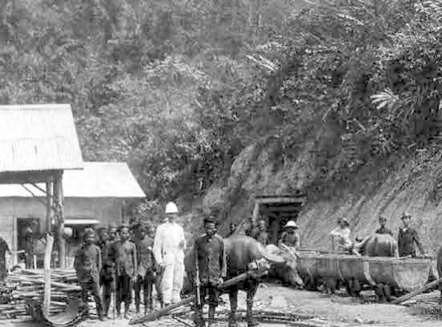
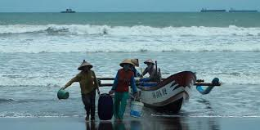
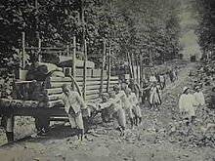
Moda Produksi
Persentuhan dengan lingkungan
Perkebunan
Pertatambangan
Eksploitasi Hutan
Perikanan

Slide 9

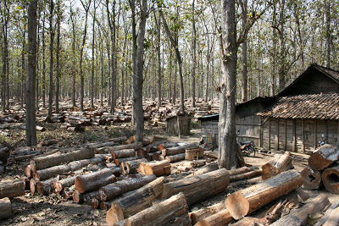
Persepsi dan Ideologi
Mistis-magis
Ekonomis

Slide 10
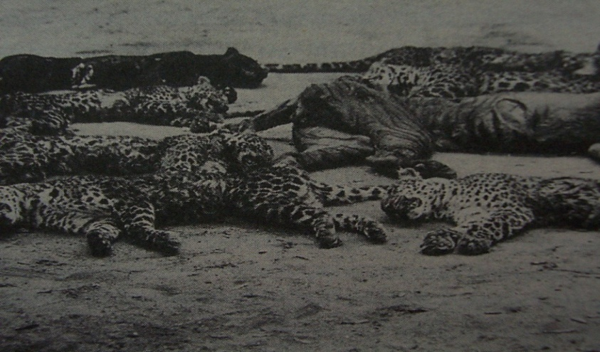
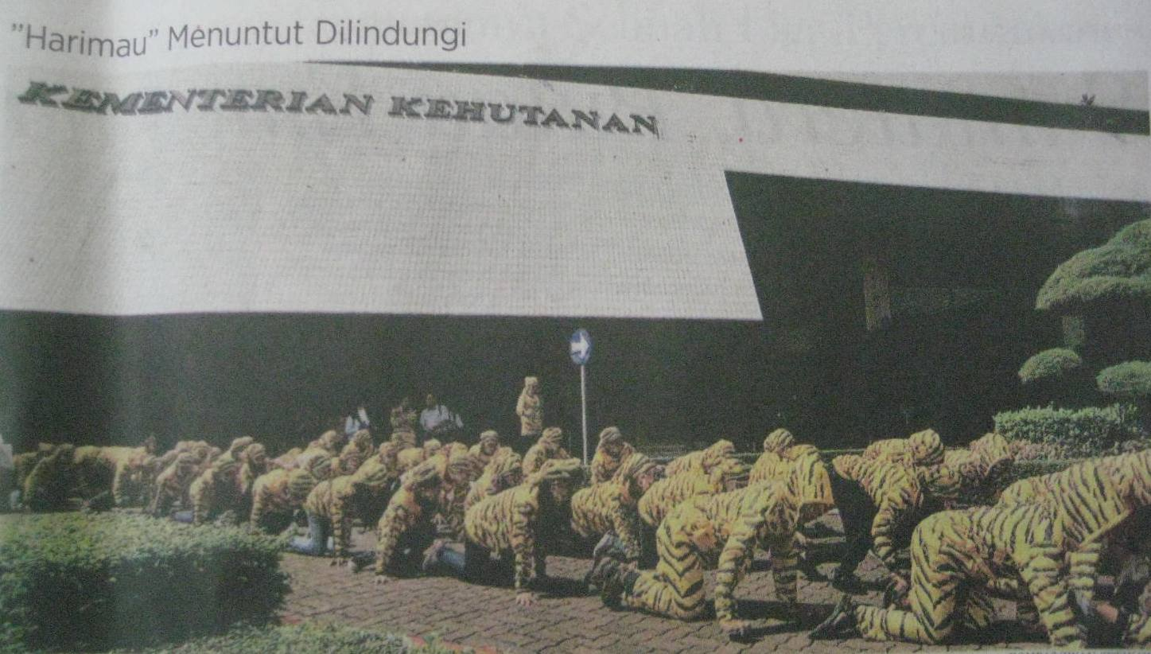
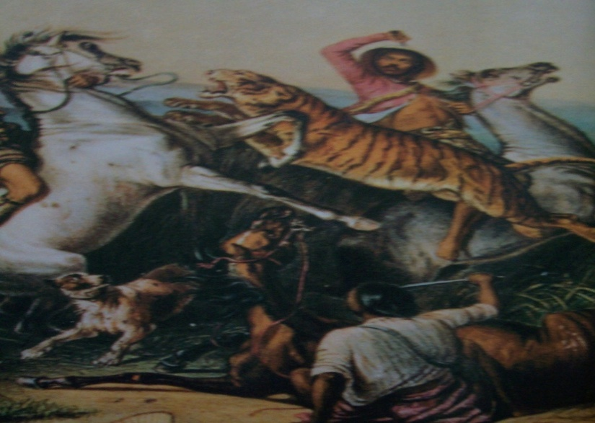
Persepsi dan Ideologi
Changing perception: from pest to victim

Slide 11

Mengapa Dikembangkan?
Otokritik atas pengabaian konteks lingkungan aksi manusia
Aston dan Laura (1998:35): “arogansi spesies”, “species super” independen dari lingkungan alam
Koreksi atas historiografi kontemporer ciptakan gambaran: “manusia mengambang di atas planet” (Padua, 2010).

Slide 12
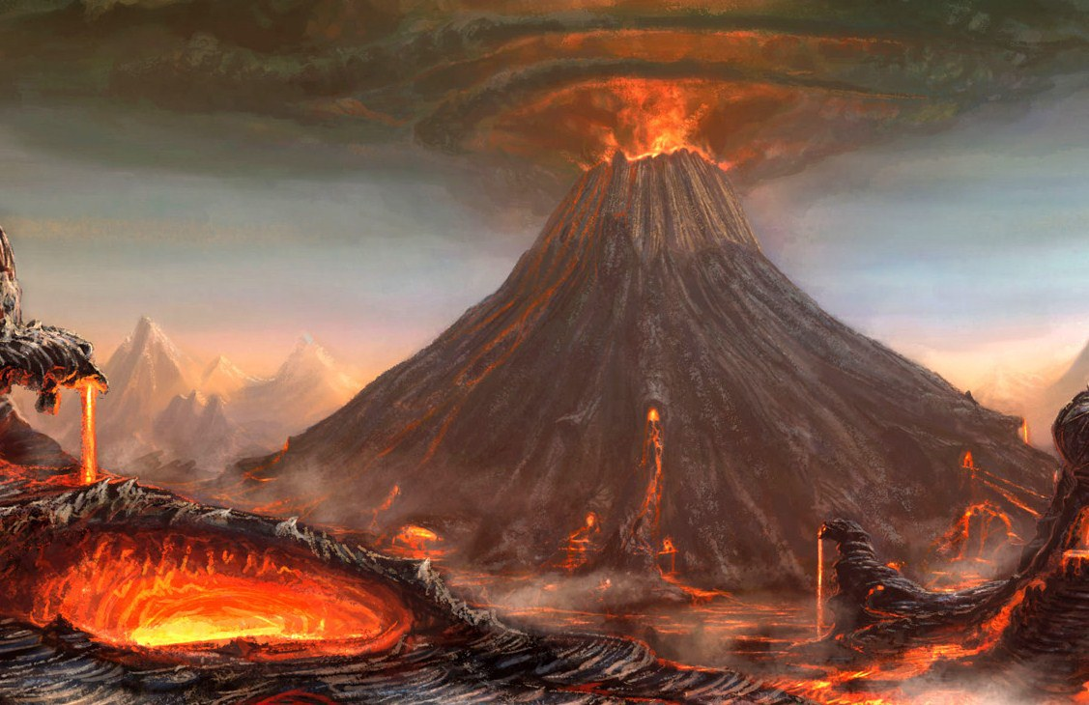
Mengapa Dikembangkan?
Faktor lingkungan merupakan kekuatan yang ikut menentukan jalannya sejarah.
Letusan (1815). Mendatangkan kiamat bagi empat kerajaan di Nusa Tenggara, yakni Kerajaan Dompu, Tambora, Sanggar, dan Papekat (Lapian, 1987)
Petaka global: Tercipta Tirai debu di atmosfir
Akibat: penurunan suhu bumi. 1816: “Tahun tanpa Musim Panas” di New England, “Cuaca Dingin tanpa Akhir” di Amerika. Di Jerman 1817:“Tahun Pengemis”> kegagalan panen dan kelangkaan bahan pangan (Wood, 2015:18-19, 297-298).

Slide 13
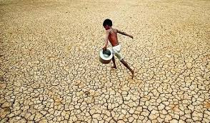
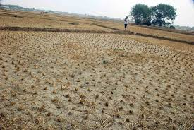
Mengapa Dikembangkan?
Manusia “tawanan dari iklim, vegetasi, populasi satwa, dan pertanian”.
Terikat dalam keseimbangan rapuh dengan lingkungannya, keterikatan yang tidak dapat dilepaskan tanpa mendatangkan resiko yang mengganggu segalanya (Braudel in, Crosby 1995).

Slide 14
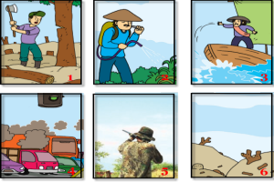
Mengapa Dikembangkan?
Keprihatinan atas dampak negatif manusia pada lingkungan (degradasi lingkungan, hilangnya kekayaan keragaman hayati, dan rusaknya habitat-habitat alamiah (Rangan dan Carney, 2012)
Kapitalisme modern dan kolonialisme telah menciptakan : “momentum perubahan” dan “bencana-bencana ekologis”(Cronon, 1995)
Terciptanya benih-benih sensitivitas terhadap lingkungan dan “sense of environmental crisis” yang mengancam tatanan kolonial (Grove, 1995).

Slide 15
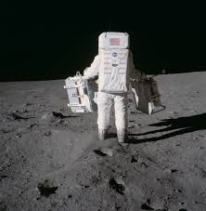
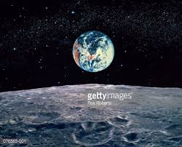
Institusionalisasi
Moon landing> Romantisasi Bumi,
*Gerakan environmentalisme, voices from the streets (Padua, 2010)> serukan perubahan sikap terhadap lingkungan alamiah dan sumberdayanya.

Slide 16

Manfaat Sejarah Lingkungan
Sejarah telah ditulis ribuan tahun dan terus ditulis karena diyakini memberi manfaat.
Voltaire: kemanfaatan sebagai kriteria terpenting (Mazlish, 1966).
Charles Beard dan Karl L. Becker: sejarah bertolak dari present needs and interests (Ankersmit, 1987)
Sejarah yang bermanfaat (utilitarian) > motivasi sejarah lingkungan

Slide 17
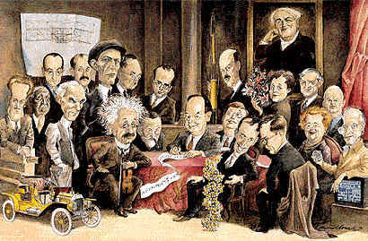
Manfaat Sejarah Lingkungan
Menciptakan sintesis sejarah yang utuh (Cronon, 1993:4). Membuka sekat-sekat pemisah cabang sejarah. Harapan memadukan kembali dunia pengetahuan yang lama terceraikan akibat fragmentasi dan spesialisasi (Lemerick, 2011).
Merelevansikan sejarah dengan persoalan masa kini. Hindari likuidasi dan stigmatisasi: ilmu gadungan.
Rute keluar dari pengasingannya (Lemerick, 2011:9), penjara antikuarianis.

Slide 18
Manfaat Sejarah Lingkungan
Melebarkan ruang berkontribusi bagi pencarian solusi atas persoalan masa kini. Mempertautkan masa lampau dengan masa kini melalui penggemaan kondisi lingkungan yang buruk (Ritvo, 2011:22).
Banyak karya HL berpangkal tolak dari keprihatinan kekinian (present-day concerns). Mendorong intervensi politik untuk koreksi kekeliruan dalam memperlakukan lingkungan alam (Cronon,1993:2)

Slide 19
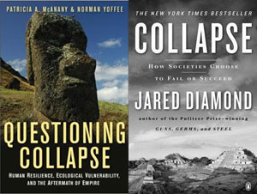
Manfaat Sejarah Lingkungan
Menawarkan manfaat praktis, kearifan sejarah (historical wisdoms).
Jared Diamond, Collapse,
Kegagalan menjawab masalah ekologis yang dilukiskannya sebagai proses ekosida merupakan satu dari 5 penyebab runtuhnya peradaban.
Bingkai kerja lima poin”, yakni kerusakan lingkungan, perubahan iklim, tetangga yang bermusuhan, mitra dagang yang bersahabat, dan respons masyarakat terhadap problem lingkungan (Diamond, 2014).

Slide 20
Manfaat Sejarah Lingkungan
Membantu mengurangi polarisasi dan perselisihan dalam masyarakat karena ketidakmampuan bernalar secara historis sebagai akibat terjangkit penyakit “memori pendek”.
Membongkar mitos-mitos romantisasi masyarakat tradisional sebagai penjaga kelestarian lingkungan (McNeill, 2003:38). Ada masyarakat tradisional yang hidup harmonis dengan alam, namun ada pula yang destruktif terhadap alam (Diamond, 2014:10-12).
  Punahnya satwa di cina untuk terapi.

Slide 21


Jejak dan Prospek
Boomgaard (1997): Fase Embrional
  20 years later (2016)

Slide 22
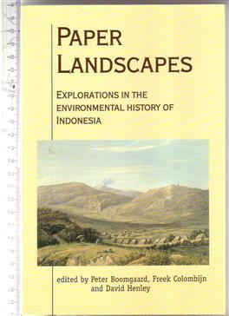
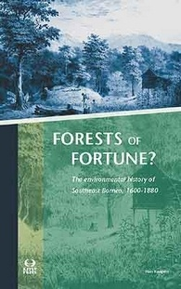
Jejak dan Prospek
1990-an, Sejarah Lingkungan (di) Indonesia baru mulai berkecambah, melalui EDEN Project, yang diketuai Profesor Peter Boomgaard (KITLV), Leiden.
Publikasi meningkat :
  1. Peter Boomgaard dan David Henley (1997), Paper Landscapes: Explorations in the Environmental History of Indonesia
  2. Kanpen, Forest of Fortune?: The Environmental History of Southeast Borneo, 1600-1880 ;
  3. Henley, Fertility, Food and Fever: Population, Economy and Environment in North and Central Sulawesi, 1600-1930 .
  4. Boomgaard (2001), Frontiers of Fear: Tigers and People in the Malay World, 1600-1950.

Slide 23
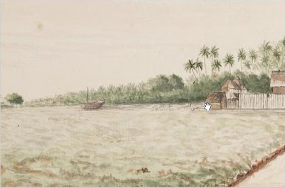
Jejak dan Prospek
Nawiyanto (2007), Environmental Change in a Frontier Region of Java: Besuki 1870-1970.
From a frontier (less populated, predominantly forested, abundant unused resources), to centre of commodity productio (plantation, foodcrops, fishery), more densely populated (imigration to emigration), less-forested.

Slide 24
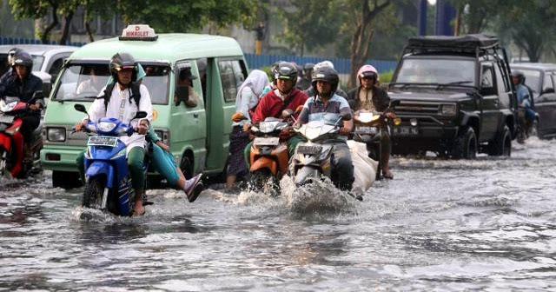
Jejak dan Prospek
Sarkawi (2016), Mengubah dan Merusak Lingkungan, Mengundang Air Bah, tentang banjir di Kota Surabaya pada abad ke-20.
Degradasi lingkungan dan perubahan lingkungan faktor antropogenik penyebab eskalasi banjir dan siklus banjir makin pendek
Sejarah lingkungan yang berangkat dari tradisi sejarah perkotaan.

Slide 25
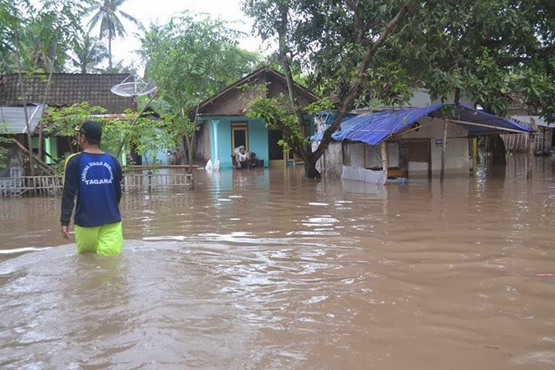
Jejak dan Prospek
Berbagai kajian bertema sejarah lingkungan mulai dihasilkan dengan fokus banjir. Dapat disebut misalnya: Banjir Panarukan (Raziqa, 2012), Banjir Lamongan 1966-1994 (Suhud, 2012), Banjir Bandang di Jember 2006 (Ismiyah, 2013), Banjir Bandang di Semarang (Priyanto, 2015).
Mengungkap aspek banjir: kausalitas banjir/ faktor-faktor penyebabnya, aspek genetis/kronologi, dampak ekonomi-sosial, respons pemerintah dan kelompok masyarakat.

Slide 26
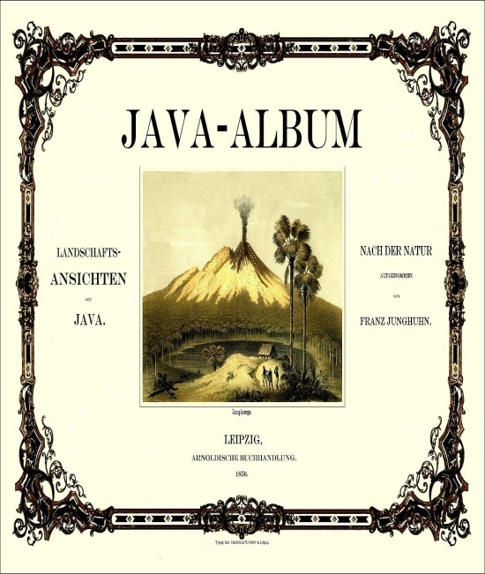
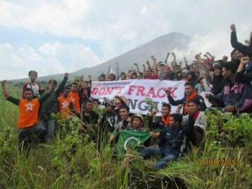
Jejak dan Prospek
Gerakan lingkungan di Jawa masa kolonial dan kemerdekaan:
Genesis gerakan, motor penggerak, dan isu-isu gerakan, Kesinambungan dan Perubahan.
Menyusul kajian lokal:
“Laskar Hijau: Kerusakan Hutan dan Munculnya Gerakan Konservasi di Lereng Gunung Lamongan”, Kamilia (2014). “Eksploitasi Gumuk di Kabupaten Jember” Hadi (2015).

Slide 27
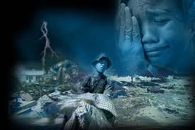
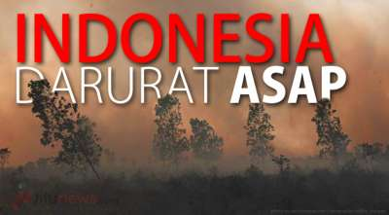
Jejak dan Prospek
Jejak historiografi:refleksi minat yang tumbuh.
Prodi Ilmu Sejarah FIB Unej: SL brand image.
Prospektif dan relevan untuk Indonesia.
Kaya masalah: “negeri yang tidak putus dirundung malang’.

Slide 28

Jejak dan Prospek
Bagaimana mencegah berulangnya bencana?
SL: placing itself as part of the solution, dengan 2 fungsi:
  SL : ‘lonceng peringatan’, kritisnya problem lingkungan> membangunkan kesadaran baru.
  SL : ‘reservoir kearifan sejarah’, panduan-panduan praktis menyikapi persoalan lingkungan
Diharapkan:
SL ikut berkontribusi menunda:, ‘matinya alam’ dan ‘akhir sejarah’ .
Mandat Sang Pencipta, agar manusia menggunakan dan merawat alam terlaksana.

